Slide 1



AMAZON: UN’ANALISI SULLE RECENSIONI DELLA CATEGORIA ‘GROCERY AND GOURMET FOOD’
Laura Nembrini Matr. 819059
Gabriele Strano Matr. 866563

Slide 2






PIPELINE
Acquisizione dati
Preparazione dati
Valutazione risultati
Analisi esplorativa
Text classification
Text clustering
Conclusioni

Slide 3


DOMANDE DI RICERCA
Data una recensione, è possibile prevedere se la valutazione è negativa o positiva?
La valutazione fornita dall’utente alla propria recensione corrisponde al sentiment derivante dal testo scritto nella recensione?
Text classification
Text clustering

Slide 4

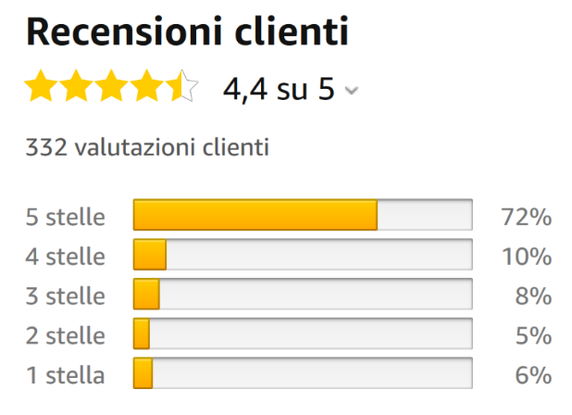
INTRODUZIONE
Nel 1994 Jeff Bezos fondò Amazon, una delle più grandi piattaforme e-commerce nel mondo
E’ possibile comprare un'infinità di prodotti come libri, cd, dvd, videogiochi, prodotti di bellezza, cibo, vestiti e tanto altro
Una tra le caratteristiche che ha permesso di contraddistinguere questa piattaforma è il fatto che è customer oriented, ovvero pone l'accento sul cliente e sulle sue esigenze.
Opportunità: recensire prodotto

Slide 5
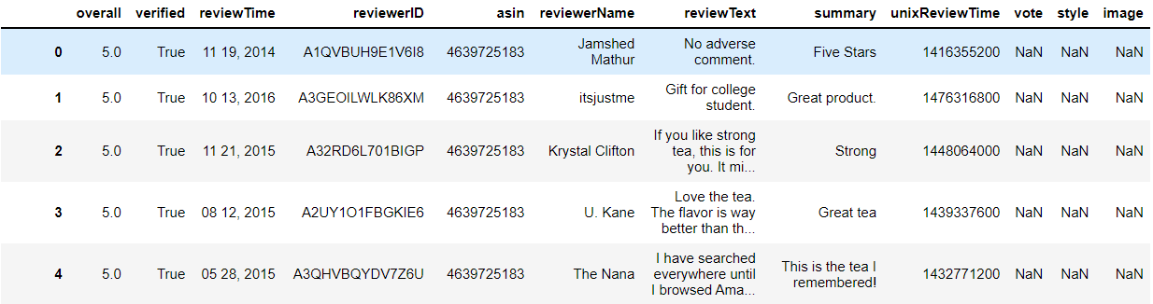
DATASET
Per questo progetto è stato utilizzato il dataset Amazon Reviews. Per il nostro scopo si è scelto di utilizzarne un sottoinsieme relativo a 'generi alimentari e prodotto gourmet’ in cui sono presenti 1.143.470 recensioni.
Le features di interesse per questo progetto sono 'reviewText', ovvero il corpus testuale relativo alle recensioni e 'overall' cioè il punteggio associato alla revisione, ovvero il numero di stelle che con cui valuti il prodotto acquistato.
Come operazione preliminare, sono state rimosse tutte quelle recensioni che presentavano un valore nullo in una delle due feature considerate.

Slide 6
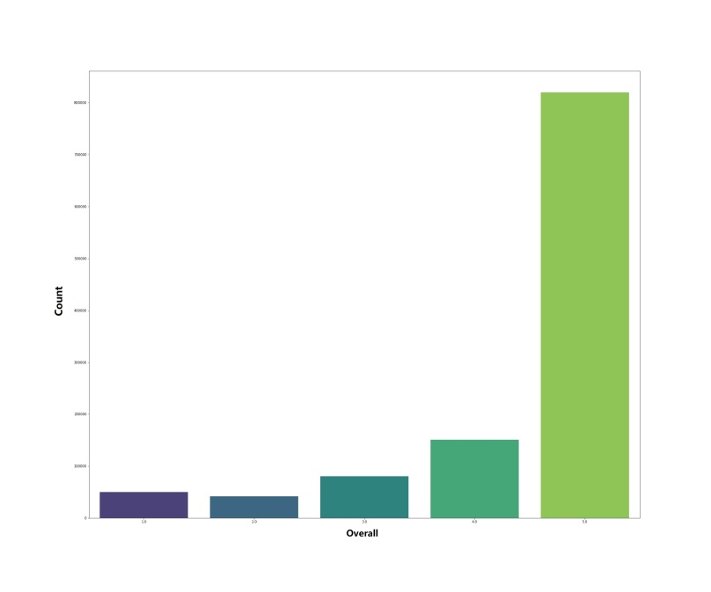
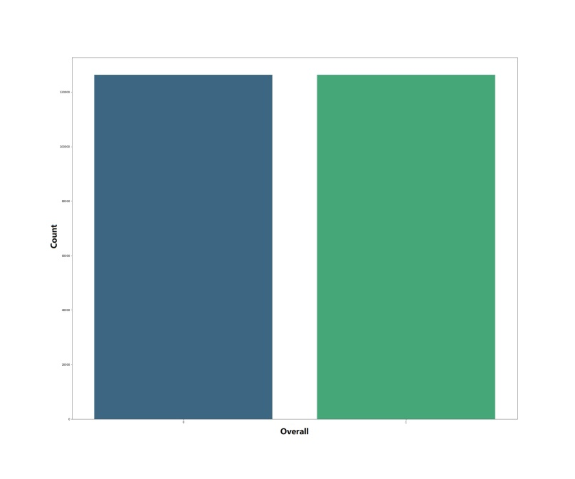
ANALISI ESPLORATIVA
Si osserva uno sbilanciamento del punteggio delle recensioni. Le recensioni con la frequenza maggiore sono relative al punteggio massimo. Si è scelto quindi di considerare principalmente due classi: la classe con polarità positiva (recensioni con punteggio > 3) e la classe con polarità negativa (recensioni con punteggio ≤ 3).

Slide 7




PREPARAZIONE DATI
PRE-PROCESSING
TEXT REPRESENTATION
DIMENSIONALITY REDUCTION
(SVD)
Si è deciso di utilizzate TF-IDF
Bilanciamento dei dati
Lower case
Rimozione caratteri speciali
Tokenization
Rimozione stop word
Lemmatization and POS
Il numero di componenti è stato settato a 100
Nonostante queste nuove features non siano interpretabili, sono ottime per una modellazione matematica.
varianza spiegata è pari al 95%,
Direttamente proporzionale al numero di volte che il termine è contenuto nel documento
Inversamente proporzionale alla frequenza del termine nell’intero corpus.

Slide 8




TEXT CLASSIFICATION
Il Dataset delle recensioni è stato diviso in Train (85 %) e Test (15%).
E’ stata implementata una Recurrent Neural Network di tipo LSTM.
1
2
 | Precision | Recall | F1-score | Support
Negative | 0.85 | 0.84 | 0.84 | 19146
Positive | 0.84 | 0.84 | 0.84 | 18770
Macro avg | 0.84 | 0.84 | 0.84 | 37916
3
0
126
127
Layer di embedding: dimensione vocabolario 100000 e lunghezza vettore 100
128
Funzione di attivazione= sigmoid
Dropout=0.5
Recurrent dropout=0.5

Slide 9
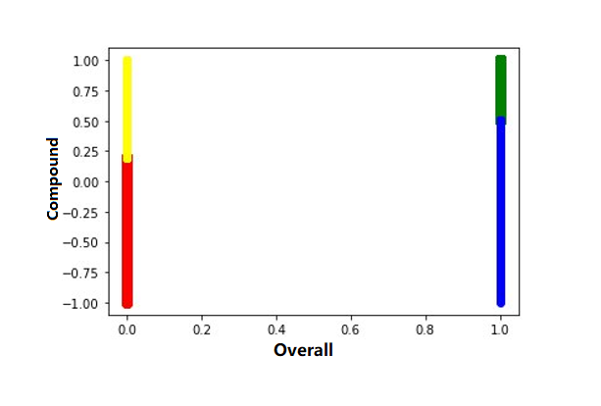
TEXT CLUSTERING
Per questo task, si è utilizzato l’algoritmo K-means con numero di cluster pari a 4.
E’ emerso che i cluster maggiormente significativi sono il cluster 0 (rosso) e il cluster 1 (verde) nei quali le due metriche considerate, ovvero sentiment analysis e overall dicotomizzato si trovano in concordanza.
Questi cluster nella nostra interpretazione risultano quindi quelli di maggior affidamento per ulteriori analisi poiché con questo doppio approccio è stata accertata la conformità della valutazione in stelle rispetto a quanto scritto nelle recensioni.

Slide 10
SVILUPPI FUTURI
Porre maggiore considerazione a parti del testo che potrebbero apportare un contributo significativo alla comprensione della recensione fornita. Questo è il caso delle emoji, che in ambito sentiment analysis e irony detection potrebbero aiutare a comprendere più approfonditamente il senso del testo.
Andare a considerare tutte le recensioni della piattaforma Amazon e non solamente quelle relative alla categoria ‘Grocery and gourmet food’, in questo modo non solo l’analisi verrebbe estesa a più prodotti ma l’algoritmo di previsione utilizzato nel task di text classification avrebbe molto più “materiale” per migliorare durante la fase di apprendimento.

Slide 11
GRAZIE PER L’ATTENZIONE

